Slide 1
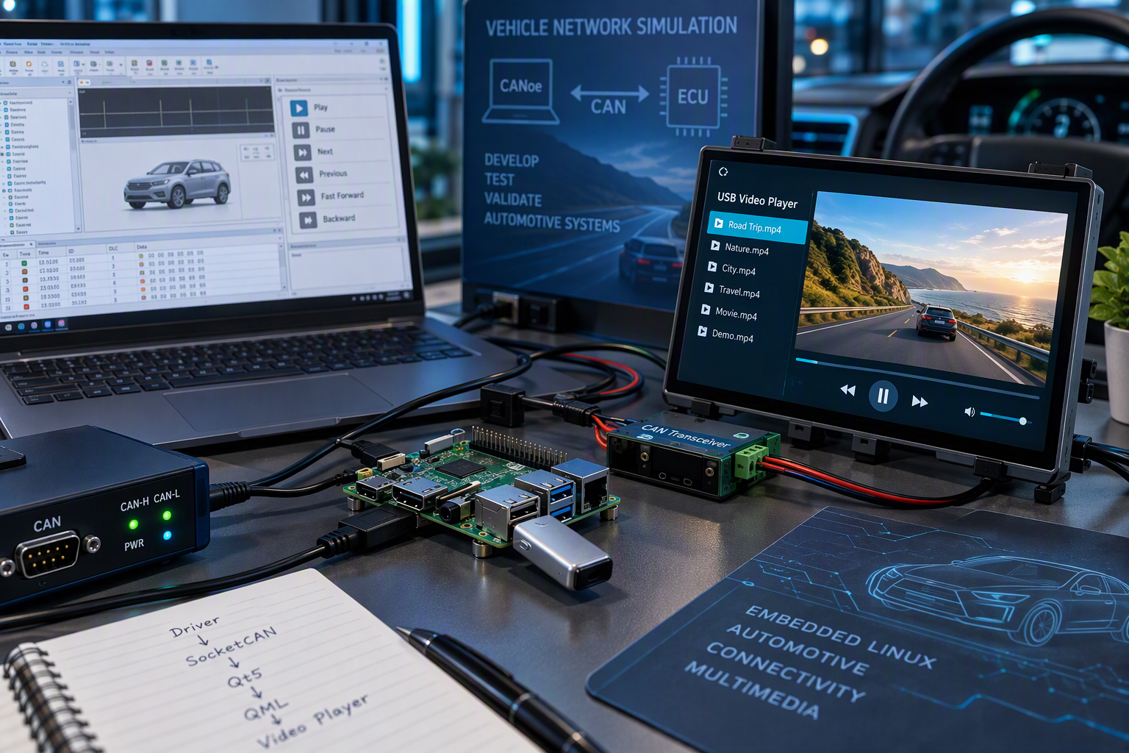
USB VIDEO PLAYER
CONTROLLED VIA CAN
Đề tài OJT tích hợp Driver • Embedded Linux • Qt5/QML • CANoe
Kết quả demo: cắm USB → tự tạo playlist → phát video → điều khiển từ CANoe
Notes:
[Sources]
Visual on this slide was generated with Microsoft Copilot.

Slide 2
1. Bài toán & mục tiêu
Một đề tài end-to-end, đủ để đánh giá năng lực từ low-level đến HMI
Đầu vào
OJT thực hiện
Đầu ra
Raspberry Pi / Linux target
CAN controller + transceiver
USB chứa video
Máy tính chạy CANoe
Migrate/enable CAN driver
Port Qt5 và multimedia stack
Phát triển QML player
Tích hợp USB scan + playlist
Định nghĩa CAN control protocol
can0 hoạt động ổn định
Ứng dụng tự nhận USB
Playback + seek hoạt động
CANoe điều khiển đầy đủ
Có test report và demo
Notes:
[Sources]

Slide 3
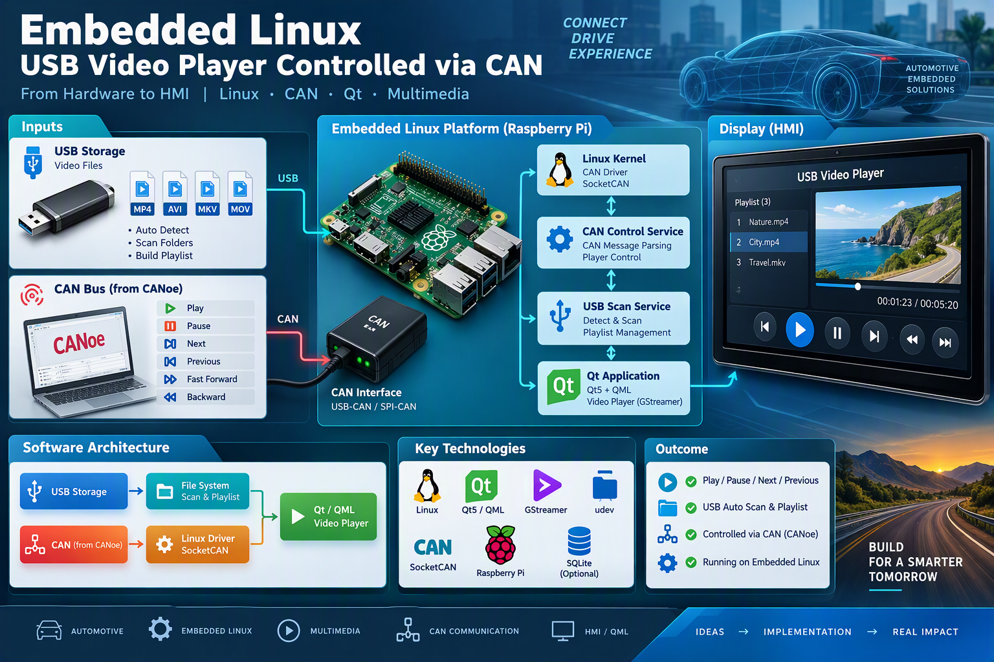
2. Kiến trúc hệ thống
Tách rõ hardware, Linux platform, application và test tool
CANoe Panel
Gửi command / nhận status
CAN Driver + SocketCAN
CAN controller → can0
CAN Service
Decode frame, dispatch command
Qt/QML Player
UI, playlist, playback, seek
USB / udev
Detect, mount, scan media
Notes:
[Sources]
Visual on this slide was generated with Microsoft Copilot.

Slide 4
3. Work Package A — CAN Controller Driver
Mục tiêu: CAN interface hoạt động theo chuẩn SocketCAN và sẵn sàng tích hợp ứng dụng
Phạm vi
Kiểm chứng
Deliverable
Xác định CAN controller
Cấu hình SPI/GPIO/clock/IRQ
Enable kernel config/module
Cập nhật Device Tree/overlay
Bring-up can0 và bitrate
ip link / ethtool / dmesg
candump nhận frame
cansend truyền frame
Test bus-off / restart
Log lỗi và phân tích nguyên nhân
Source/patch driver và DTS
Build & deployment guide
CAN bring-up script
Driver test cases
Known issues / limitation
Notes:
[Sources]

Slide 5
4. Work Package B — Qt5 & Multimedia Porting
Mục tiêu: chạy ổn định Qt/QML và video playback trên target
Qt5 Runtime
Media Backend
Acceptance
Cross-compile hoặc package từ image
Qt Core / Gui / Qml / Quick
Qt Multimedia
Plugin platform: EGLFS/Wayland/X11
GStreamer plugins cần thiết
H.264/MP4 playback
Audio output nếu có
Kiểm tra HW/SW decode
Đo CPU, RAM và startup time
Ứng dụng QML khởi chạy tự động
Video mẫu play ổn định
Không leak qua lặp playlist
Không crash khi rút/cắm USB
Có deployment guide
Notes:
[Sources]

Slide 6
5. Work Package C — QML Video Player
Giao diện gọn, điều khiển được bằng touch/mouse và CAN
Chức năng bắt buộc
▶ demo_01.mp4
Play / Pause / Next / Previous
Fast Forward / Backward
Progress bar + current time
demo_02.mp4
VIDEO AREA
demo_03.mkv
demo_04.mp4
Playlist & trạng thái
Scan thư mục đệ quy
Highlight video hiện tại
Empty/error state
Thông báo USB removed
⏮ ◀◀ ▶/Ⅱ ▶▶ ⏭
Notes:
[Sources]

Slide 7
6. CAN Protocol đề xuất
Thiết kế ban đầu cho demo, OJT phải hoàn thiện DBC/spec và error handling
CAN ID 0x100 — COMMAND
CAN ID 0x101 — STATUS
Byte 0
Command
01 Play • 02 Pause • 03 Next • 04 Previous
Playback State
Byte 1
Seek
05 Fast Forward • 06 Backward
STOPPED / PLAYING / PAUSED / ERROR
Byte 2
Value
Seek step hoặc tốc độ
Byte 3
Counter
Rolling counter
Current Item
Playlist index + media duration/current time
Byte 4
Checksum
Tùy chọn
Health
USB state + player error + counter
Notes:
[Sources]

Slide 8
7. Test & Acceptance Criteria
Nghiệm thu dựa trên hành vi quan sát được và evidence tái hiện được
Driver
USB
TX/RX đúng bitrate; restart sau bus-off; boot ổn định
Detect/mount/scan; thư mục rỗng; rút USB khi đang play
Playback
CAN Control
MP4/H.264; playlist loop; seek boundary; video lỗi
Đủ 6 lệnh; command lặp; invalid command; timeout
Robustness
Documentation
Chạy dài; theo dõi CPU/RSS; không crash/leak rõ rệt
Build, deploy, architecture, protocol, test report
Notes:
[Sources]

Slide 9
8. Phân công nhóm OJT
Khuyến nghị 3 thành viên, integration được thực hiện liên tục thay vì chờ cuối kỳ
OJT 1 — Platform
OJT 2 — Application
OJT 3 — HMI & Test
Kernel config / driver / DTS
SocketCAN bring-up
Build image / deployment
CAN diagnostics & scripts
Qt5 porting
C++ backend
USB scan / playlist model
Player state machine
QML UI / UX
CANoe panel & CAPL
DBC / protocol test
System test & demo
Shared ownership: architecture • code review • integration • documentation
Notes:
[Sources]

Slide 10
9. Deliverables cuối kỳ
Bộ đầu ra phải đủ để người khác build, deploy, test và demo lại
01
Source code
Driver/DTS, C++, QML, CANoe/CAPL
02
Specifications
Architecture, CAN protocol/DBC, state machine
03
Build package
Build guide, scripts, binaries/image
04
Test package
Test spec, logs, screenshots, report
05
Demo package
Video demo, slide recap, known issues
Notes:
[Sources]

Slide 11
Kết quả mong đợi
Một demo tích hợp hoàn chỉnh, sát bài toán Automotive Infotainment
1. Bring-up
CAN driver + SocketCAN vận hành trên target
2. User Experience
Cắm USB, playlist xuất hiện và phát video
3. Vehicle Control
CANoe điều khiển player và nhận trạng thái
READY FOR OJT KICK-OFF
Notes:
[Sources]
Visual on this slide was generated with Microsoft Copilot.

